Slide 1
TREINAMENTO
CÓDIGO DE TRÂNSITO BRASILEIRO
SINALIZAÇÃO

Slide 2
TIPOS DE SINALIZAÇÃO:
A sinalização de trânsito informa e orienta os usuários das vias. O respeito à sinalização garante um trânsito mais organizado e seguro para os condutores e pedestres.
Placas, inscrições nas vias, sinais luminosos, gestos etc. compõem a sinalização de trânsito. Essas informações regulamentam o trânsito, advertem os usuários das vias, indicam serviços, sentidos e distâncias, sendo classificadas em sinalização vertical, sinalização horizontal, dispositivos de sinalização auxiliar, sinalização semafórica, sinais sonoros e gestos.
O artigo 90, §1 do Código de Trânsito Brasileiro determina que a sinalização de trânsito é responsabilidade do órgão ou entidade com circunscrição sobre a via, e este responde pela falta, insuficiência ou incorreta colocação dos sinais.

Slide 3

SINALIZAÇÃO VERTICAL
A sinalização vertical é formada por placas, fixadas ao lado ou suspensas sobre a pista, que transmitem mensagens de perfil permanente. É classificada em três tipos, de acordo com sua função: Sinalização de Regulamentação, Sinalização de Advertência e Sinalização de Indicação.

Slide 4
SINALIZAÇÃO DE REGULAMENTAÇÃO
As placas de regulamentação dizem respeito às regras impostas para circulação na via e expressam proibições, condições, obrigações e restrições.
As placas de sinalização que expressam regulamentação recebem as cores branca, vermelha e preta. Seu formato é circular, mas há duas exceções: a placa R-1, “PARE”, que é octogonal, ou seja, tem 8 lados; e a placa R-2, “Dê a preferência”, que é um triângulo invertido.
A essa categoria são somadas 51 placas padrão que podem contar com informações complementares em placas retangulares associadas ou colocadas junto a elas.

Slide 5
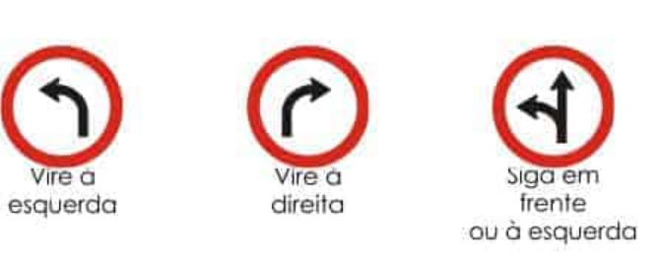




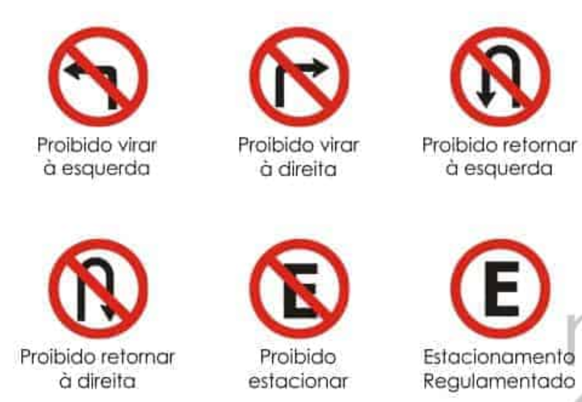
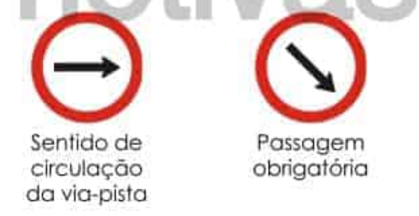
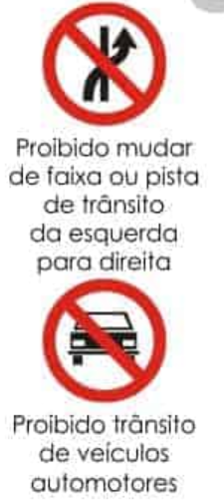
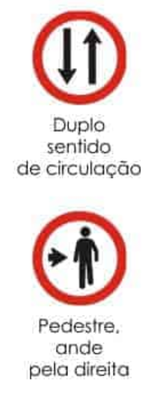
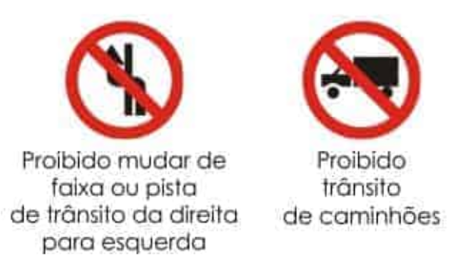
ALGUNS EXEMPLOS - PLACAS REGULAMENTAÇÃO

Slide 6
Sinalização de Advertência
As placas de advertência, por sua vez, têm o objetivo de avisar o condutor a respeito de condições que podem ser perigosas durante a circulação na via.
Suas cores são preto e amarelo, de maneira geral, apenas com adições de vermelho e verde na placa A-14, que indica semáforo, e com exceção da placa A-24, que indica obras na via e é laranja e preta.
Sua forma é quadrada com uma diagonal na horizontal e outra na vertical.
Esse formato padrão somente se altera nas placas A-26a e A-26b, que são retangulares e indicam, respectivamente, sentido único e sentido duplo, e na placa A-41, chamada de “Cruz de Santo André”, que indica cruzamento de linha férrea com a via.

Slide 7
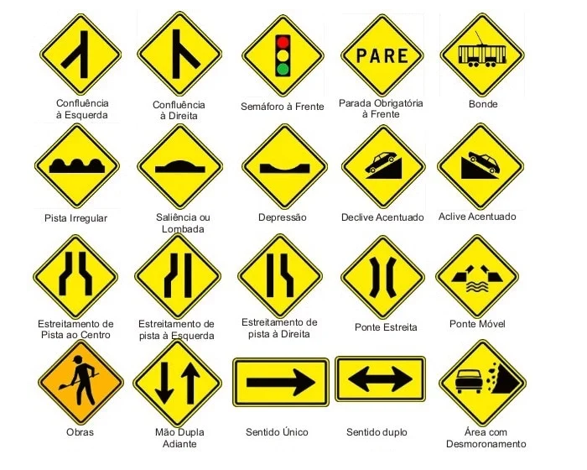
ALGUNS EXEMPLOS – PLACAS DE ADVERTÊNCIA

Slide 8
SINALIZAÇÃO DE INDICAÇÃO
Por fim, os sinais de indicação são responsáveis por situar o usuário da via quanto à identificação, às distâncias entre localidades, aos serviços oferecidos nas proximidades, à educação no trânsito, aos postos de fiscalização, enfim.
É a categoria com maior abrangência e, por isso, suas cores aparecem em 4 combinações diferentes, de acordo com o tipo de indicação que faz:
- Preto e branco: identificação de rodovias e placas educativas.
- Marrom e branco: orientação quanto a atrativos turísticos.
- Azul e branco: identificação de modo geral (ruas, avenidas, pontes, municípios, etc.), marcação quilométrica, orientação de destinos e distâncias para estradas e rodovias, serviços (posto de combustível, hotel, etc.), orientação de pedestres (localização de faixas de segurança, por exemplo).
- Verde e branco: distâncias e destinos.

Slide 9
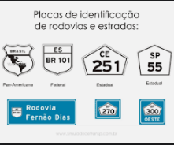
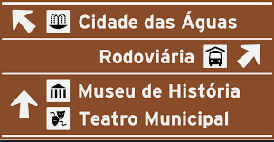
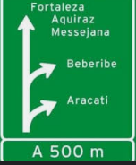

ALGUNS EXEMPLOS – PLACAS DE INDICAÇÃO

Slide 10
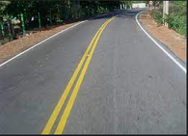
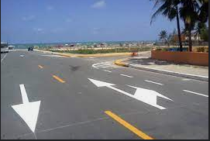
SINALIZAÇÃO HORIZONTAL
Esse tipo de sinalização viária se caracteriza por utilizar linhas, marcações, símbolos e legendas, pintados ou apostos sobre o pavimento das vias. Têm como função organizar o fluxo de veículos e pedestres; controlar e orientar os deslocamentos em situações com problemas de geometria, topografia ou frente a obstáculos; complementar os sinais verticais de regulamentação, advertência ou indicação. Em casos específicos, têm poder de regulamentação.

Slide 11
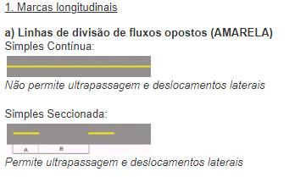
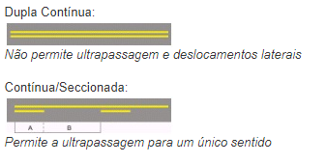
CARACERÍSTICAS:
Traçado Contínuo: linhas sem interrupção pelo trecho da via onde estão demarcando; podem estar longitudinalmente ou transversalmente apostas à via.
Tracejada ou Seccionada: são linhas interrompidas, com espaçamentos respectivamente de extensão igual ou maior que o traço.
Setas, Símbolos e Legendas: são informações escritas ou desenhadas no pavimento, indicando uma situação ou complementando sinalização vertical existente.

Slide 12
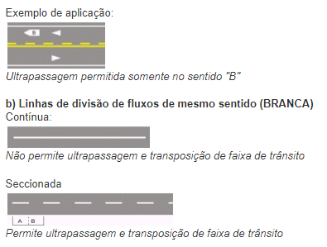
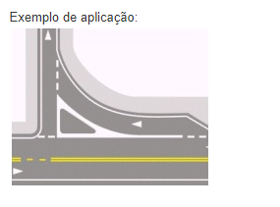
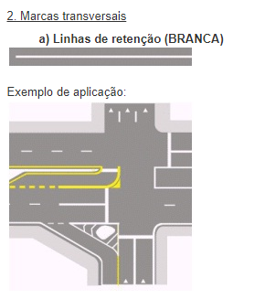
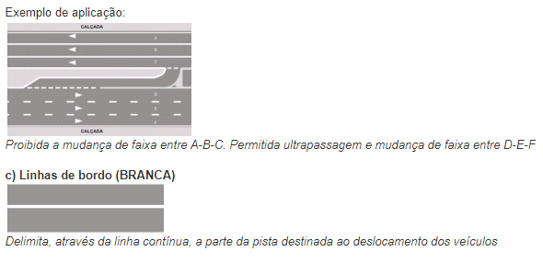
CARACTERÍSTICAS

Slide 13
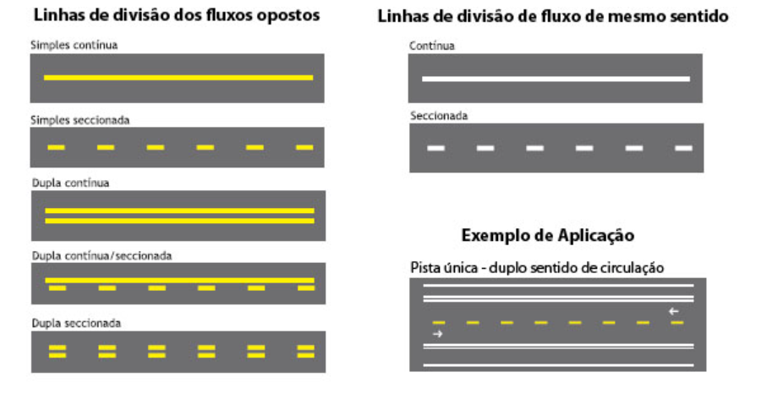
Exemplos – Traçados e Contínuos

Slide 14
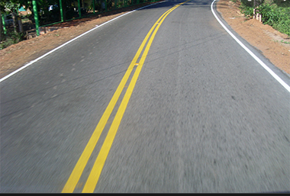
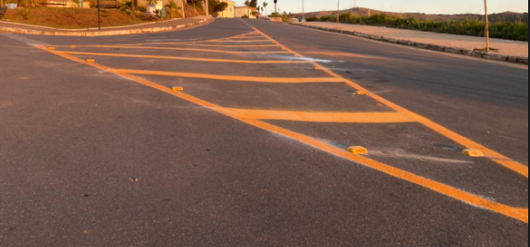
Cores:
Amarela: utilizada para regular fluxos de sentidos opostos; delimitar de espaços proibidos para estacionamento e/ou parada e; demarcar obstáculos.

Slide 15
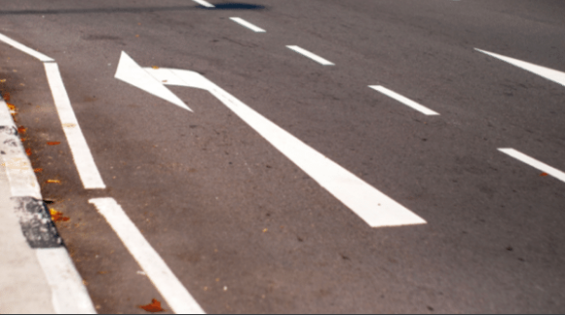
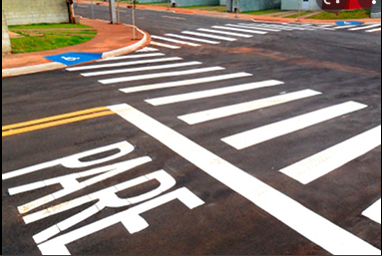
CORES:
Branca: utilizada para regular fluxos de mesmo sentido; delimitar trechos destinados ao estacionamento regulamentado de veículos em condições especiais; marcar faixas de travessias de pedestres e; na pintura de símbolos e legendas.

Slide 16
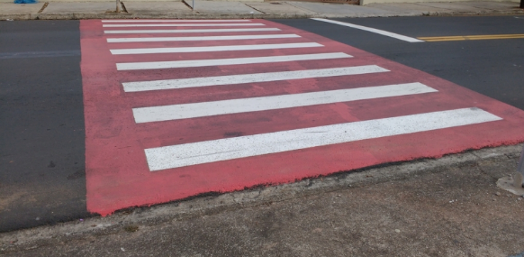
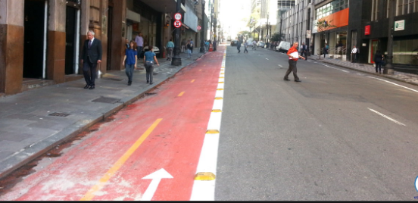
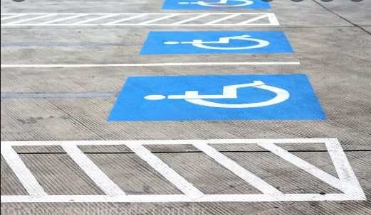
Vermelha: utilizada para demarcar ciclofaixas e/ou ciclovias e nos símbolos de hospitais e farmácias (cruz).
Azul: utilizada nas pinturas de símbolos em áreas de estacionamento ou de parada para embarque e desembarque, para pessoas portadoras de deficiência física.

Slide 17
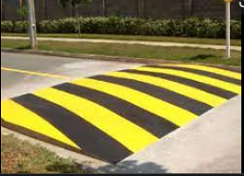
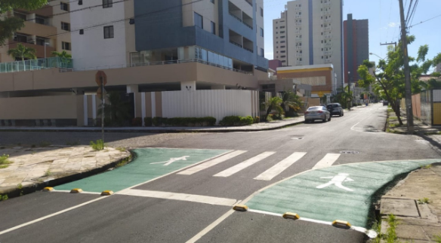
Preto: utilizada para proporcionar contraste entre o pavimento e a pintura.
Verde: Áreas especiais e corredores de ônibus.

